Slide 1

Prioritetskø, heaps, huffman-koding
Yap presentasjon nr2 av johnny jones

Slide 2
prioritetskø
Inneholder insert, legger inn element i køen
Inneholder removeMin, fjerner og returnerer det minste elementet fra køen
Kalles ofte for pop()
Det her e 1010 pensum så vi e good

Slide 3
heaps
Total ordning
At du har en tanke for hvordan du vil ha noe sortert
Tilsvarende i java er å implementere comparable i et objekt
Tilsvarende i python er å implementere __lt__ til et objekt
Står for less than
minHeap, Maxheap
Insert
removeMin

Slide 4
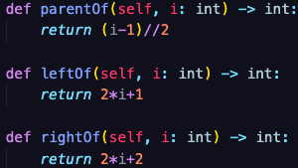
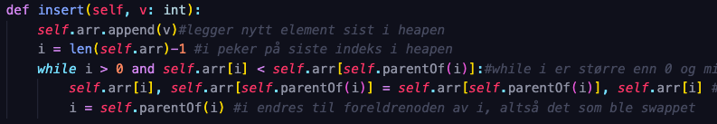
insert
Eksempel:
[1, 2, 7, 6, 8, 9, 11, 14] insert(4)

Slide 5
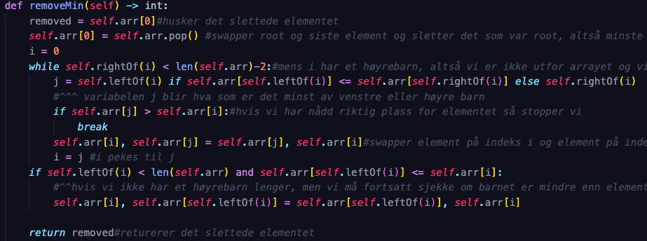
removeMin
Eksempel
[1, 2, 7, 4, 8, 9, 11, 14, 6] removeMin()

Slide 6
Huffman-koding
Komprimere data
Frekvens
slik mapping fra symboler til bitstrenger kalles enkoding
Unngå tvetydighet, et kodeord kan ikke være prefiks til et annet
Fks: hvis 010 er et kodeord kan ikke 0101 være et

Slide 7
Oppgave 1
Kodeord:
T = 00
i = 01
S = 100
U = 1010
G = 1011
D = 1100
O = 1101
M = 1110
L = 1111
Hva står det her?
111101100001110110100110001101101001010100

Slide 8
Oppgave 2
Lag treet til denne frekvenstabellen
T = 3
i = 3
S = 2
L = 1
M = 1
O = 1
D = 1
G = 1
U = 1

